Slide 1
УКРАЇНСЬКЕ МИСТЕЦТВО ( І половина 1960-х – І половина 1980-х років)

Slide 2
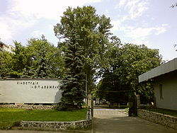
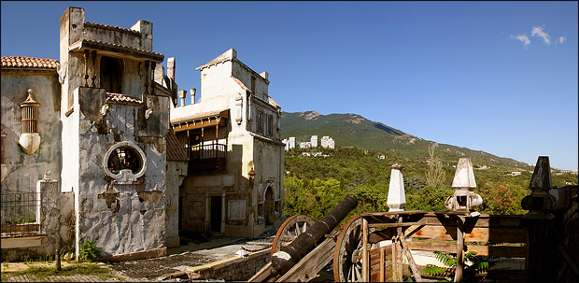
Українські кіностудії
Київська кіностудія
Ялтинська кіностудія

Slide 3
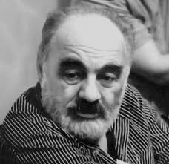
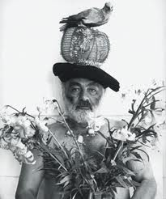
Сергій Йосипович Параджанов (1924-1990)

Slide 4
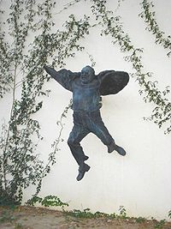
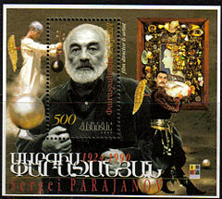
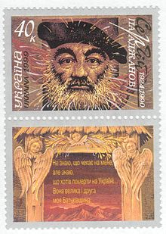
Сергій Параджанов (1924-1990)
Пам’ятник у Тбілісі
Марки

Slide 5
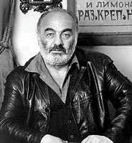
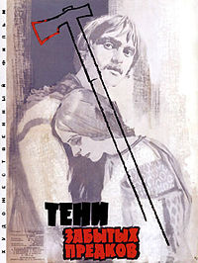
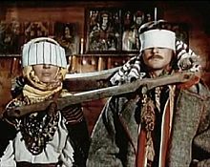
Афіша, 1964 р.
Весілля Івана і Паланги

Slide 6
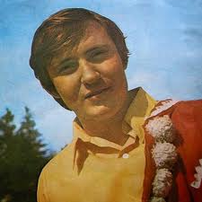
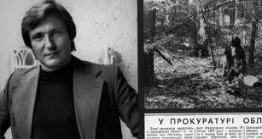
«Крило стає крилом тільки під час лету». Володимир Івасюк ( 1949-1979)

Slide 7
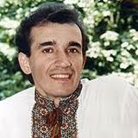
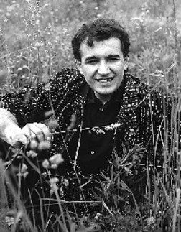
«Я любив вас усіх, а найбільше любив Україну...» Назарій Яремчук ( 1951-1995)

Slide 8
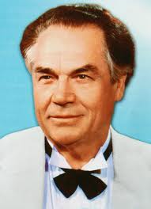
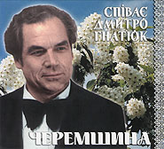
Дмитро Гнатюк ( 1925 р.н.)

Slide 9
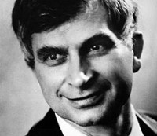
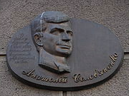
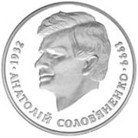
Анатолій Солов’яненко (1932-1999)

